Slide 1
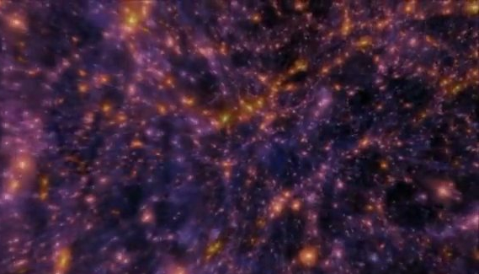

Een reis door het heelal
Hannah Wielenga
Notes:
Filmpje (kies HD kwaliteit) 1:45 - 5:10.

Slide 2
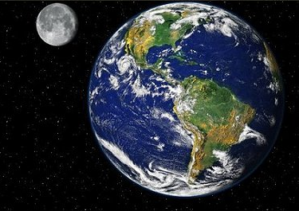
dag en nacht
maand
jaar
http://www.edumedia-sciences.com/nl/a526-zon-aarde-maan-2
Zon, aarde en maan
Periodieke bewegingen: dagen, maanden en jaren
Notes:
Dag = rondje aarde om eigen as
Maand = rondje maan om aarde
Jaar = rondje aarde om zon

Slide 3
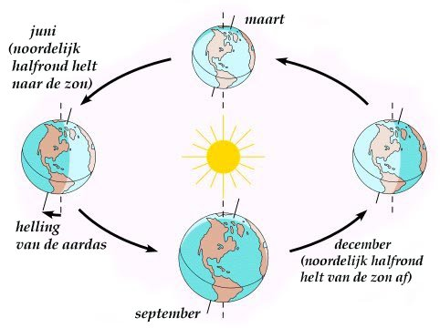
seizoenen
http://www.edumedia-sciences.com/nl/a63-4-seizoenen-2
Zon, aarde en maan
Seizoenen
Notes:
Zie applet.

Slide 4
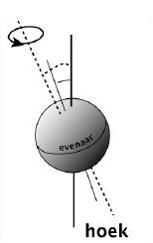
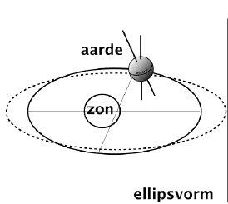
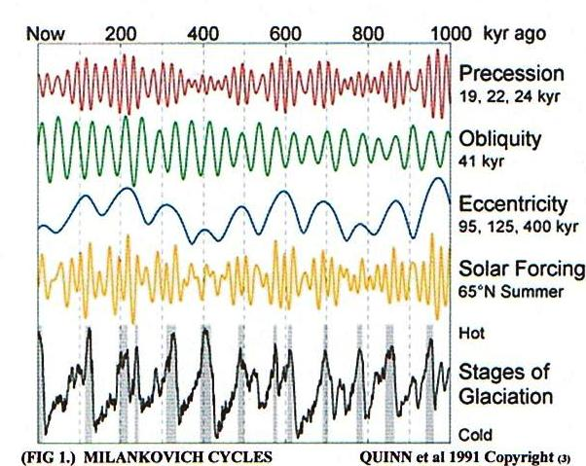
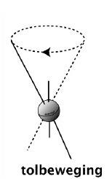
verandering klimaat
http://www.sciencecourseware.org/eec/GlobalWarming/Tutorials/Milankovitch/
Zon, aarde en maan
Klimaat, bv. ijstijden
Notes:
Variaties in stand aardas en vorm ellipsbaan.
Periodes van 10.000 tot 100.000 jaar.
Heeft gevolgen voor hoeveelheid zonlicht die op verschillende plekken op aarde invalt.
En daarmee voor klimaat, bv. ijstijden.
Grafieken: bovenste 3 periodieke bewegingen, gele geeft totaaleffect op straling die invalt op 65 NB, zwarte geeft T + ijstijden .

Slide 5
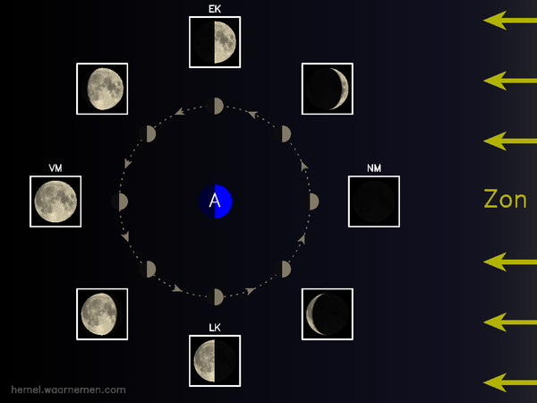
schijngestalten
http://www.edumedia-sciences.com/nl/a258-schijngestalten
Zon, aarde en maan
Schijngestalten van de maan
Notes:
Zie applet.
NB: perfecte nieuwe maan altijd hoogst aan hemel overdag, volle maan juist ‘s nachts.

Slide 6
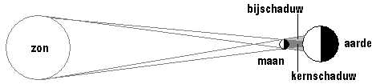
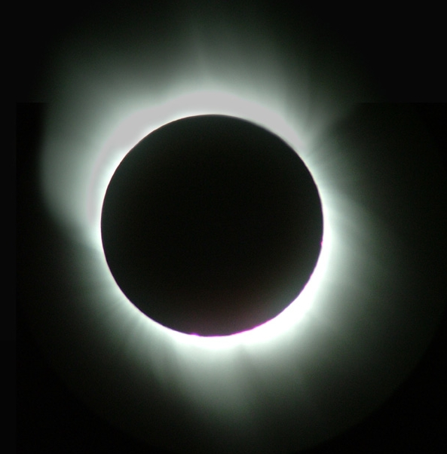
zonsverduistering
Zon, aarde en maan
Zonsverduistering
Notes:
Maan ‘past mooi voor zon’: verhoudingen diameter = verhoudingen afstand. NB: Soms ringvormig (afstand niet altijd exact gelijk).
Niet elke maand een zonsverduistering vanwege 5 graden hoek tussen baanvlak aarde en baanvlak maan.

Slide 7
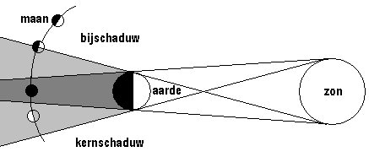
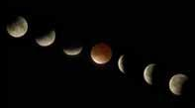
maansverduistering
Zon, aarde en maan
Maansverduistering
Notes:
Ook hier: niet elke maand vanwege hoek tussen baanvlakken aarde en maan.
Wel vaker dan zonsverduistering omdat schaduw hier groter is.

Slide 8
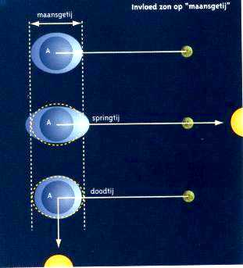
eb en vloed
springtij en doodtij
Zon, aarde en maan
Eb en vloed, springtij en doodtij
Notes:
Vloed aan twee kanten aarde (dus ook waar niet getrokken wordt) = naar buiten slingeren water.
Effect van zon en van maan: soms precies samen (springtij), soms precies tegengesteld (doodtij).
Springvloed dus tijdens nieuwe maan en volle maan (en tijdens zons- en maansverduistering).

Slide 9
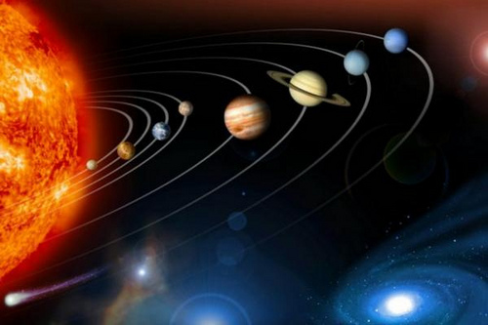
Zonnestelsel
Zon met planeten
Notes:
Plaatje is artists impression. Niet op schaal en planeten staan ook (vrijwel) nooit op één lijn.

Slide 10
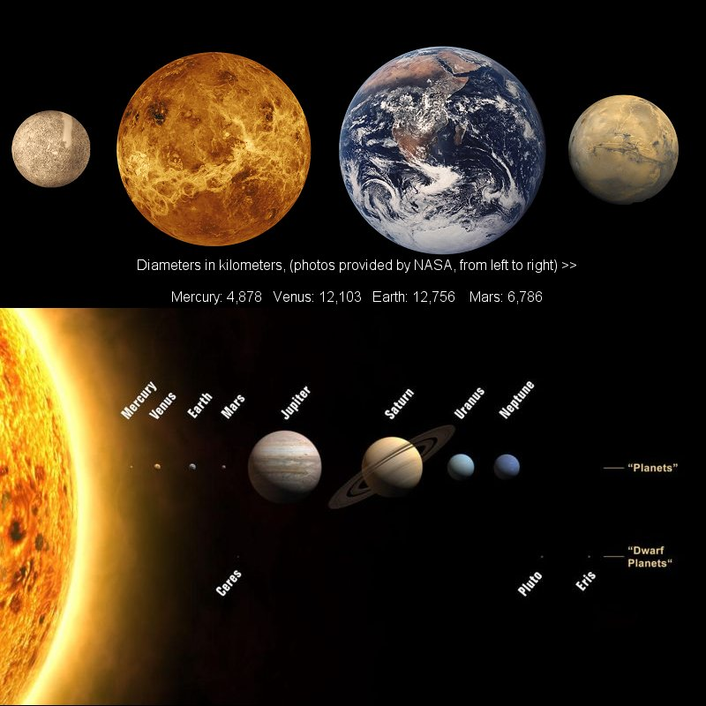
Zonnestelsel
Zon met planeten
Notes:
In deze plaatjes kloppen onderlinge groottes wel, afstanden niet.
In bovenste plaatje (v.l.n.r.) Mercurius, Venus, Aarde en Mars.
Aarde is enige planeet waar leven mogelijk is vanwege aanwezigheid water en atmosfeer → op deze afstand van zon precies de juiste omstandigheden (temperatuur en zwaartekracht).
NB: Er wordt volop gezocht naar exo-planeten waar leven mogelijk zou kunnen zijn.

Slide 11
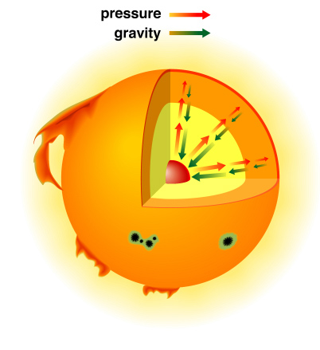
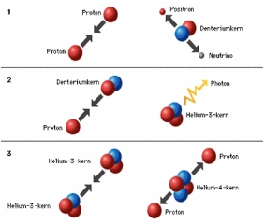
Sterren
Wat is een ster?
Notes:
Ster zendt straling uit (in tegenstelling tot planeet of maan).
Afkomstig uit kernfusie in centrum ster, grootste deel van zijn leven H → He (in stappen).
Dichtstbijzijnde ster = zon, volgende = alfa centauri, 4,2 lichtjaar weg.
Lichtjaar = afstand die licht in een jaar aflegt. Licht AC is dus 4,2 jaar geleden vertrokken.
Naar sterren kijken = in het verleden kijken. Hoe verder de ster, hoe verder je in het verleden kijkt.
Evenwicht tussen zwaartekracht en gasdruk gedurende grootste deel van het leven van de ster.

Slide 12
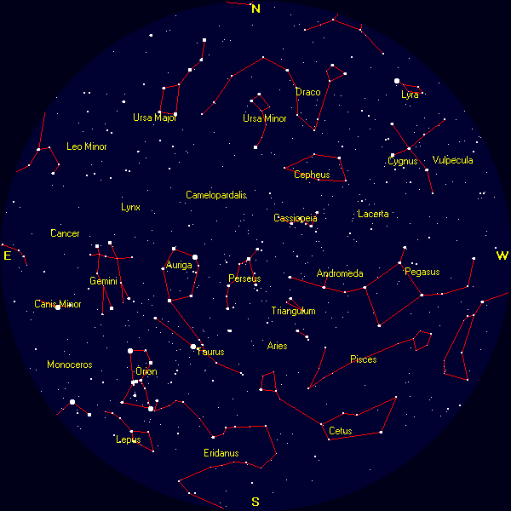
Sterrenbeelden
Notes:
Door mensen bedacht. Sterren hebben niets met elkaar te maken, staan ook niet in elkaars buurt.
Vaak gekoppeld aan verhalen uit mythologie.
Dierenriem: de zon beweegt hier in een jaar schijnbaar doorheen → horoscopen

Slide 13
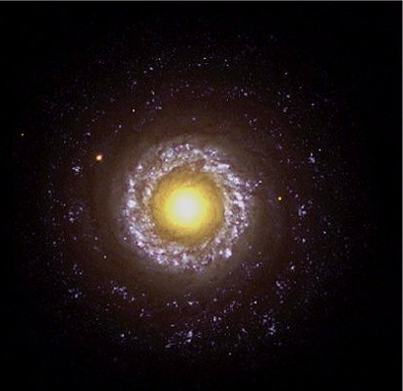
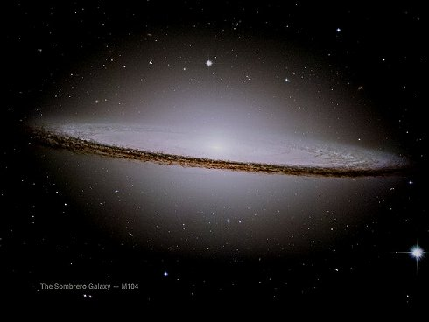
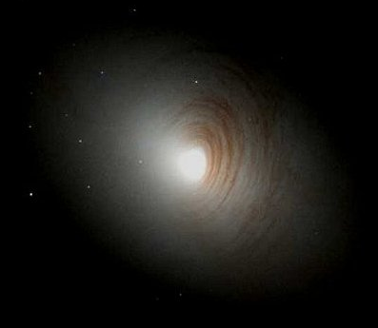
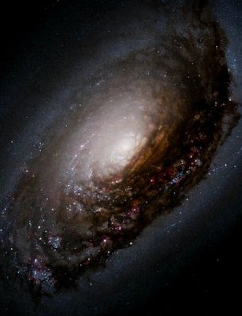
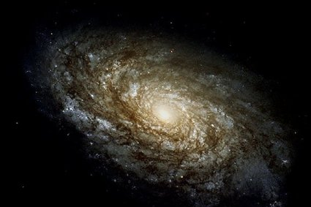
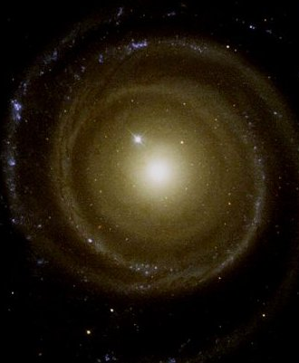
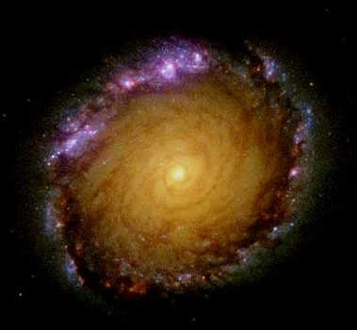
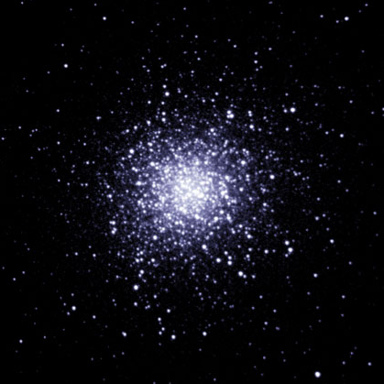
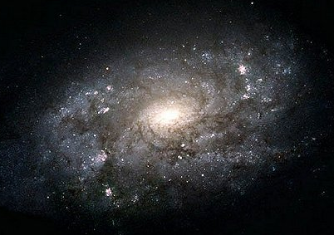
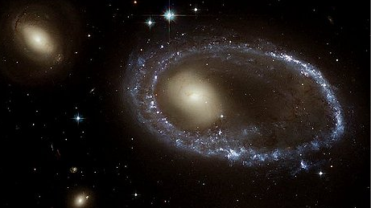
Sterrenstelsels
Melkwegstelsels en bolvormige sterrenhopen
Notes:
Sterren komen voor in groepen (komt door zwaartekracht).
Bolvormige sterhopen zijn oud, plattere melkwegstelsels jonger.
Plattere melkwegstelsels draaien rond. Bij ons eigen Melkwegstelsel om een zwart gat in het centrum (veel zwaartekracht).

Slide 14
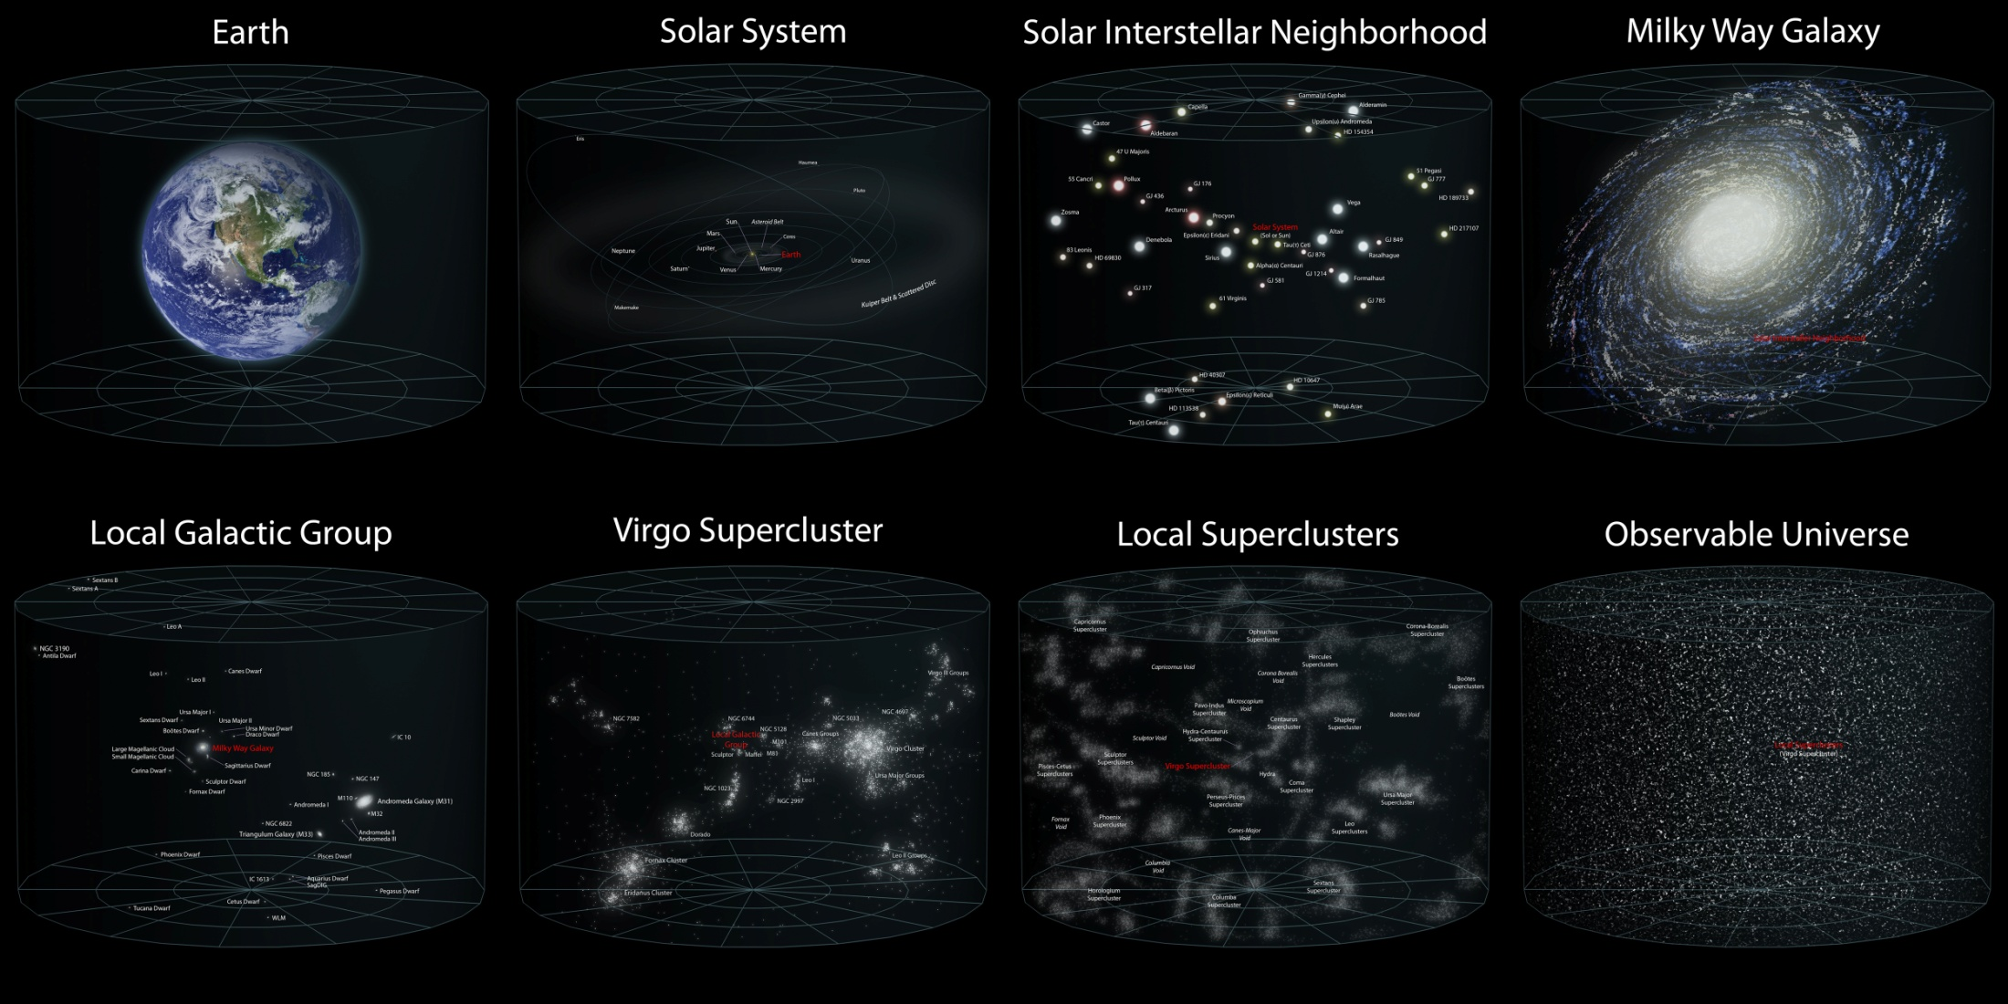
http://www.youtube.com/watch?v=GjO0zdXqCU0
Clusters en superclusters
Melkwegstelsels en bolvormige sterrenhopen
Notes:
Grotere structuren in heelal (zie beginfilmpje): groepen, clusters en superclusters.
Allemaal door invloed zwaartekracht.
Zwaartekracht door massa. Er lijkt echter massa te ontbreken → donkere materie.
Een typische cluster: 5% zichtbare materie, 10% gas (dat röntgenstralen uitzendt) en de rest is donkere materie.

Slide 15
Informatie af te leiden uit straling, bv:
afstand
grootte (massa, straal, dichtheid)
temperatuur
chemische samenstelling
Eigenschappen hemellichamen
Hoe weten we dat allemaal?
Notes:
Voorbeelden op volgende dia’s.

Slide 16
Afstand, bv:
radar: a = c∙ t (maan en planeten dichtbij)
3e wet van Kepler: T² ˜ a³ (planeten)
parallax voorbeeld (sterren dichtbij)
Cepheïden (sterren ver weg)
Roodverschuiving (Hubble)
Kosmische afstandsladder
Eigenschappen hemellichamen
Afstand
Notes:
Wetten Kepler zijn af te leiden uit wetten van zwaartekracht en bewegingsvergelijkingen. Als één afstand bekend is, zijn uit verhoudingen T de andere afstanden te berekenen.
Parallax: zie andere dia.
Cepheïden: vaste periode, afh. van ware helderheid, vergelijk met schijnbare helderheid → afstand

Slide 17
Massa, bv:
dubbelsterren: v₁ / v₂ = m₂ / m₁
massa-lichtkrachtwet : L ˜ m^{3,6}
Straal, bv:
hoekmeetkunde (zon en maan)
eclipserende dubbelsterren
Eigenschappen hemellichamen
Grootte: massa, straal en dichtheid
Notes:
Massa: verhouding baansnelheden = omgekeerd verhouding massa’s (baansnelheid uit P en a)
Massa-lichtkracht: lichtkracht afhankelijk van soort kernfusie
Straal: afstand bekend, meet waargenomen grootte (in hoekmaat) en bereken straal
Straal: dubbelster - gaan beurtelings voor elkaar langs en blokkeren zo elkaars licht. Uit percentage tegengehouden licht volgt R1/R2, verder is op dat moment d = R1+R2

Slide 18
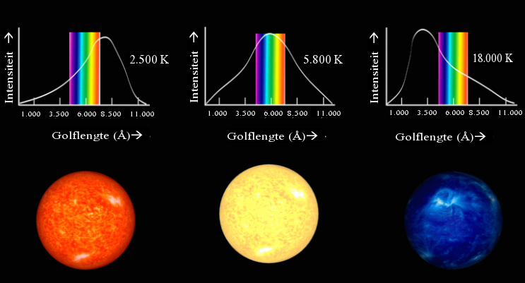
Temperatuur:
uit kleur (sterren)
Eigenschappen hemellichamen
Temperatuur
Notes:
Ster bij benadering een zwarte straler, hiervan zijn stralingskrommen bekend.

Slide 19
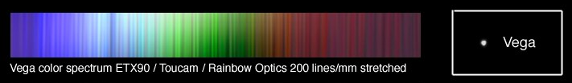
Chemische samenstelling:
uit spectrum (sterren)
Eigenschappen hemellichamen
Chemische samenstelling
Notes:
Continu spectrum als gevolg kernfusie, in mantel ontstaat karakteristiek absorpsiespectrum.

Slide 20
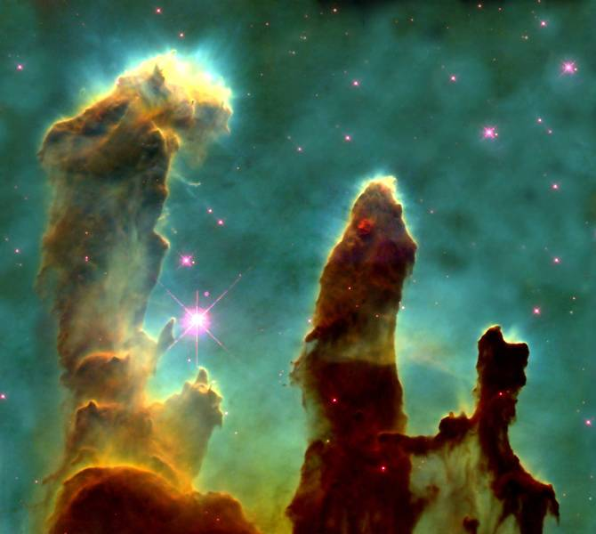
Sterren
Geboorte van sterren
Notes:
Samentrekken gaswolken onder invloed van zwaartekracht.

Slide 21
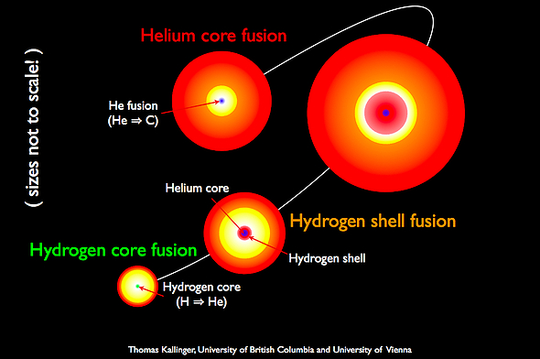
Sterren
Dood van sterren
Notes:
Als H fusie klaar is verdwijnt gasdruk → krimpen door zwaartekracht → T neemt toe → buiten centrum ontstaat nu H-fusie → Hierdoor veel convectie in buitenlagen → ster zwelt op tot (relatief koele, maar wel felle) rode reus → volgende waterstof op → nogmaals inkrimpen → zelfde verhaal met He geeft heldere rode reus→ er verdwijnt steeds meer materiaal tot alleen kern over is → witte dwerg met gedegenereerd He en C zonder energiebron, koelt nog lang af (je ziet dus nog straling)

Slide 22
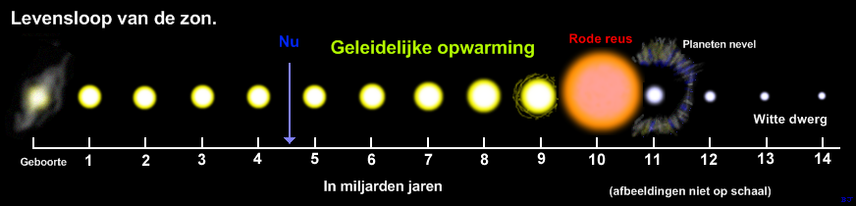
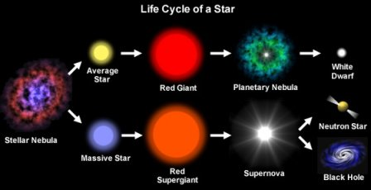
Sterren
Dood van sterren

Slide 23
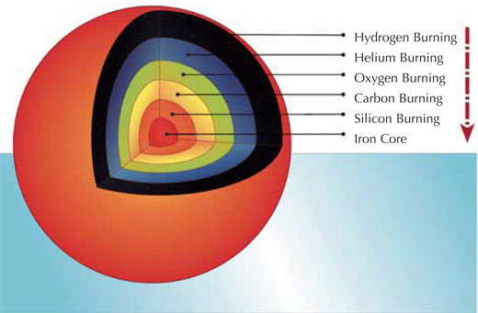
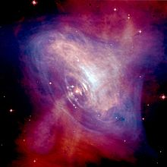
http://www.youtube.com/watch?v=IMsLYVlZNMc&feature=player_embedded#
Supernova
Ontploffing van een zware ster aan het eind van zijn leven
Notes:
Gaat bij zware sterren sneller dan bij lichtere sterren + alle fusie-processen worden doorlopen (door grotere massa meer zwaartekracht en hogere temperatuur) → er ontstaat een schilstructuur omdat steeds kleiner (dieper) deel mee kan doen aan volgend fusie-proces → rode superreus.
Als alle fusie is gestopt valt kern o.i.v. zwaartekracht in elkaar → wordt heter → nieuwe kernreacties die juist energie kost → kern koelt af → gasdruk verdwijnt en ster implodeert (in een paar seconden) o.i.v. zwaartekracht → ineens weer fusie in buitenlagen → kernbom waarbij buitenlagen in een explosie worden weggeslingerd → supernova.
Kern heeft een enorme dichtheid en wordt neutronenster of zwart gat.
Fe is eindproduct kernfusie, toch bestaan er zwaardere elementen door invangen neutronen gevolgd door kernreactie (β-verval, in de kern n → p+e⁻)
Kosmische recycling: gas dat door stervende sterren uit wordt gezonden trekt weer samen in interstellaire gaswolken. Dat is nu wel verrijkt met fusieproducten (He, C, O, Si, etc.), waarna zich nieuwe (2e generatie) sterren vormen.
Zon is een 2e generatiester, daarom is leven op aarde mogelijk

Slide 24
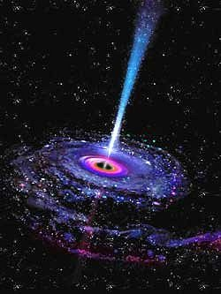
niets kan ontsnappen aan zwaartekracht
ook licht niet → zwart
alleen indirect zichtbaar
Schwarzschildstraal
gebeurtenishorizon
http://www.youtube.com/watch?v=eI9CvipHl_c&feature=relmfu
Zwart gat
De kern die overblijft na een supernova
Notes:
Ontstaan bij levenseinde zware ster of bij botsing sterrenstelsels (sterren verliezen impulsmoment en vallen naar centrum).
Alleen indirect zichtbaar: af te leiden uit bewegingen objecten in de buurt + zwaartekrachtslens.
Ontsnappingssnelheid: v²_{ontsnap} = 2 G M / R.
Schwarzschildstraal: R_{s} = 2 G M / c²
Bij gebeurtenishorizon: oneindige roodverschuiving, vertraging tijd, afname lichtintensiteit, je wordt uit elkaar getrokken.
Zwart gat kan wel röntgenstraling uitzenden als er gas op valt (relativistisch effect).

Slide 25
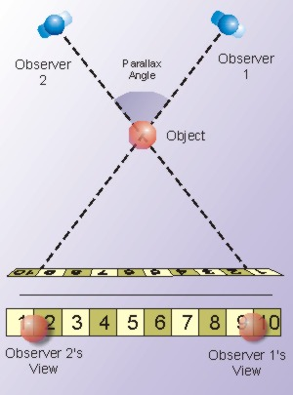
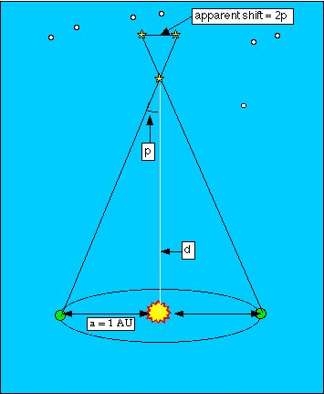
Parallax-methode
Afstand bepalen
Notes:
Proefje langs vinger kijken met één oog (eerst de een, dan de ander) → verschuift t.o.v. (verre) achtergrond.
Uit verschuiving en afstand tussen je ogen is afstand tot vinger te berekenen.
Op dezelfde manier met (dichtbij gelegen) sterren. NB: hoekverschuiving bepalen.

